Slide 1

재 정 학
Lecture - 8
전 승 호

Slide 2

Chapter 8 소득분배이론

Slide 3
Section 1. 분배의 정의

Slide 4
분배의 정의
오래전부터 철학자들은 바람직한 분배(distribution)의 문제를 정의(justice) 개념과 결부시켜 생각했다.
분배와 관련된 정의(justice)의 본질이 무엇인지에 대한 물음이 도덕철학 혹은 윤리학의 일부로 논의 한것이다.
분배의 정의 (distributive justice)에 관한 최초 본격적 논의는 아리스토텔레스의 『니코마스 윤리학』에서 찾을 수 있다.
그 책에서는 각자가 가진 가치에 비례하는 분배, 즉 각자가 사회에 기여하는 양에 따라 비례하여 분배하는 것이 정의로운 분배라는 견해를 밝히고 있다.
분배의 정의 개념은 넓게 혹은 좁게 해석할 수 있다.
넓은 의미에서 보면 사회적으로 의미 있는 모든 편익과 부담이 사회 구성원 사이에서 분배되는 것과 관련된 정의
좁은 의미에서 보면 경제적인 것에 한하여 편익과 부담의 분배와 관련된 정의 를 뜻한다.
재정학 수업에서는 주로 물질의 분배와 관련되므로, 좁은 의미에서의 분배의 정의를 논의하고자 한다.
분배의 정의에 어떤 구체적 내용이 들어가야 하는지 각자 생각은 다를 수 있지만 적어도 아래 네 가지 기본요소를 포함하는 복합적인 개념이라는 것은 대부분의 철학자들이 인식을 같이한다.
평등성(equality), 정당한 권리(rights), 공정성(fairness), 받을 만한 자격(deserts)

Slide 5
평등주의적 정의관
평등주의는 모든 사람이 똑같은 도덕적 가치를 갖고 이 세상에 태어났다는 점을 그 출발점으로 삼고 있다.
이를 토대로 정의로운 분배는 모든 사람이 물질적 가치 (재산과 소득)를 고루 나눠 가진 상태를 뜻한다는 결론을 도출한다.
그러나 모든 사람이 똑같은 도덕적 가치를 갖고 이세상에 태어났다고 해서, 이들이 물질적 가치도 똑같이 나눠 가져야 한다는 결론이 필연적으로 도출되지는 않는다.
앞서 말한 것처럼 여러 요건들이 함께 충족이 되어야 정의로운 분배가 달성되므로, 모두가 똑같은 몫을 가진 분배가 정의로운 분배를 뜻한다고 말하기는 힘들다.
평등주의의 큰 문제점은 평등한 분배를 추구하는 과정에서 개인의 정당한 권리가 침해될 가능성이 있다는 점이다.
또 평등성에 대한 요구는 자유와 상출될 가능성이 있다.
그렇다면 평등한 분배라는 것은 구체적으로 무엇을 뜻하는지 생각해보자.
극단적으로 모든 사람이 같은 양의 자원을 갖는 상태를 생각해 볼 수 있는데, 그런 상태가 현실에서 가능한 것인지는 제쳐두고라도, 그것이 바람직한 일인지 의심하지 않을 수 없다.
평등한 분배라는 것이 보다 설득력을 갖기 위해서는 탄력적인 해석이 필요하다.
예컨대 모든 사람이 ‘최소한의 생활수준에 대해 동등한 권리를 갖는다‘ 혹은 ‘모든 사람이 동등한 기회를 갖는다‘ 로 해석할 수 있다면 보다 설득력이 있다.
평등주의는 강한 직관적 호소력을 갖지만, 평등주의 논리를 살펴보면 따져볼 것들이 많다.

Slide 6
자유론적 정의관
자유론적 정의관은 모든 사람이 정당하게 가질 권리가 있는 것만을 소유한 분배의 상태가 정의롭다고 말한다.
정의라는 이름 아래 개인의 자유가 침해되는 일이 없어야 한다고 말한다.
철학자 노직(R. Nozick, 1974)이 쓴 『무정부, 정부, 그리고 유토피아』는 자유론적 정의관의 고전으로 널리 알려져 있다.
노직은 사람이 수단일 수는 없고, 목적 그 자체여야 한다는 칸트(I. Kant)적인 원칙을 출발점으로 삼고 있다.
이 원칙하에서는 개인의 권리는 어떤 경우에도 침해될 수 없고, 어느 누구도 사회 전체를 위한다는 미명 아래 다른 사람을 이용할 권리를 가질 수 없다.
노직이 말하는 정당한 권리의 원칙은 어떤 사람이 정의로운 방법을 통해 어떤 물건을 소유하고 있으면 그것을 ‘정당하게 가질 권리가 있다’고 인정한다. 또 다른 사람으로부터 올바른 방법을 통해 소유권을 이전 받아도, 역시 ‘정당하게 가질 권리’를 인정한다.
이와 같은 생각에서 결과의 정의보다는 절차상의 정의를 더욱 중요시하는 태도를 찾아볼 수 있다.
그러나 많은 사람들은 절차상의 형식적 정당성을 강조하며, 그 결과로 나타난 불평등에 대해서 문제점을 지적한다.
또 정당한 방법이라는게 상황에 따라 달라질 수 있는 만큼, 정당한 방법이 무엇인지에 대한 논란이 있을 수 있다.
자유론자들은 보통 현실옹호적인 태도를 보이는데, 이 또한 많은 사람들의 비판대상이 된다.
현실을 무조건 옹호할 것이 아니라 냉철한 비판자의 면모를 보여야 한다는 것이다.
막연히 부정의를 시정해야 한다고 말하는 것이 아니라 실천에 옮겨, 구체적 방안을 제시하는 것이 필요하다.

Slide 7
공리주의적 정의관
공리주의적 정의관에서 바람직한 분배란 그 사회의 총체적 후생을 극대화할 수 있는 분배여야 한다는 것이 핵심이다.
벤담(J. Bentham)의 ‘최대다수의 최대행복‘ 이라는 말에 잘 나타나 있다.
최대다수의 최대행복을 가져오는 분배상태란 구체적으로 어떤 상태인지 알아보자.
물질적 가치가 모든 사람에게 고루 나누어진 상태 혹은 소수가 독점하고 있는 상태, 둘 중 한마디로 답하기는 어렵다.
공리주의적인 정의의 원칙이 적용되는 상황에 따라 다르기 때문이다.
그럼에도 불구하고 일반적으로 공리주의적 정의관을 가진 사람들은 평등한 분배에 호의적인 태도를 갖고 있다는 점이다.
특히 벤담이 사회의 행복 총합을 계산할 때 ‘모든 사람이 한 몫으로서 포함되어야 하며, 그 어느 누구도 한 몫 이상으로 셈하면 안된다.’ 라고 말 한 것이 좋은 예이다.
반대로 공리주의적 정의관은 불균등한 분배 상태를 정당화시킬 때도 있다.
엄청난 소득을 얻고 있으면서도 소득의 한계효용이 떨어지지 않는 사람이 있다면, 공리주의적 원칙은 이 사람에게 더욱더 많은 소득을 분배해 주도록 요구하는 것이다.
공리주의의 가장 큰 문제는 실천과정에서 개인의 권리가 침해될 수 있다는 사실이다.
한 사람이 다른 사람에게 부를 이전시켜 사회후생이 증가할 때, 개인의 정당한 권리가 침해된다면 큰 문제가 된다.
또 공리주의는 개인간의 효용비교를 전제로 하기 때문에 비판의 대상이 되기도 한다.
이처럼 적지 않은 문제에도 불구하고 사회 후생을 증가시킨다는 점에서 실용성, 현실성을 갖추고 있어 호소력이 있다.

Slide 8
롤즈의 최소극대화원칙
현대 철학계에서 분배의 정의 이론의 거봉으로 인정받는 롤즈(J. Rawls, 1971)의 정의관은 평등주의의 변형이다.
롤즈를 자유주의자 혹은 평등주의자로 볼 것인지 논란이 일기도 하지만, 샌델(M. Sandel, 2009)은 롤즈를 평등주의적 자유주의자라고 부른다.
롤즈의 정의관은 원초적 상황이라는 가상적 상황으로부터 출발한다.
이 상태는 아무런 사회질서가 없고, 모든 사람이 무지의 장막에 가려 어떻게 될지 모르는 상태라고 설명한다.
이 상황 속에서 사람들은 사회질서의 선택과정에서 공정하고 편파적이지 않은 기준을 선택하게 된다는 것이다.
이런 원초적 상황에서 사람들이 선택할 것이라 기대할 수 있는 정의의 원칙으로 다음 두 가지를 제시한다.
첫째, 모든 사람이 다른 사람들의 자유와 양립가능한 선에서 가장 광범위한 자유에 대한 동등한 권리를 가져야 한다.
둘째, 사회적·경제적 불평등은 다음의 두 조건을 모두 충족할 때, 그 정당성을 인정받는다. (차등의 원칙)
불평등성이 모든 사람에게 이득이 되는 것을 기대할 수 있어야 한다.
모든 사람에게 기회가 개방된 직위 및 직책과 결부되어서만 불평등성이 존재해야 한다.
롤즈의 정의관에서 평등주의적 개념이 선명히 드러나 있는 것은 두 번째 원칙, 즉 차등의 원칙이다.
차등의 원칙을 통해 ‘최소극대화의 원칙’을 도출할 수 있다고 설명하는데, 한 사회의 가장 못사는 사람에게 가장 큰 이득이 돌아가도록 사회의 기본구조를 짜야 한다는 내용을 담고 있다.
롤즈 정의관의 가장 큰 문제는 현실에 존재하지 않는 원초적 상황으로부터 정의의 원칙을 끌어냈다는 점이다.

Slide 9
Section 2. 공리주의적 최적분배이론

Slide 10
공리주의적 최적분배이론
정해진 크기의 총소득이 주어져 있고, 이를 사회 구성원간 분배를 할 때 어떤 것이 바람직할지 알아보자.
공리주의적 사고에 기초한다면, 사회 전체의 후생이 극대화되는 분배 상태가 논의의 답이 될 수 있다.
에지워스의 최적분배이론
위 문제에 대해서, 에지워스(F. Edgeworth)는 아래와 같은 가정을 통해 모든 사람에게 완전히 균등한 소득을 나눠 주는 것이 가장 바람직한 분배라는 결론을 도출했다.
첫째, 사회후생은 개인들의 효용을 합친 것과 같다.
둘째, 모든 사람이 똑같은 효용함수를 가지고, 효용은 오직 소득수준에 의해서 결정된다.
셋째, 소득수준이 증가함에 따라 소득의 한계효용은 작아진다.

Slide 11
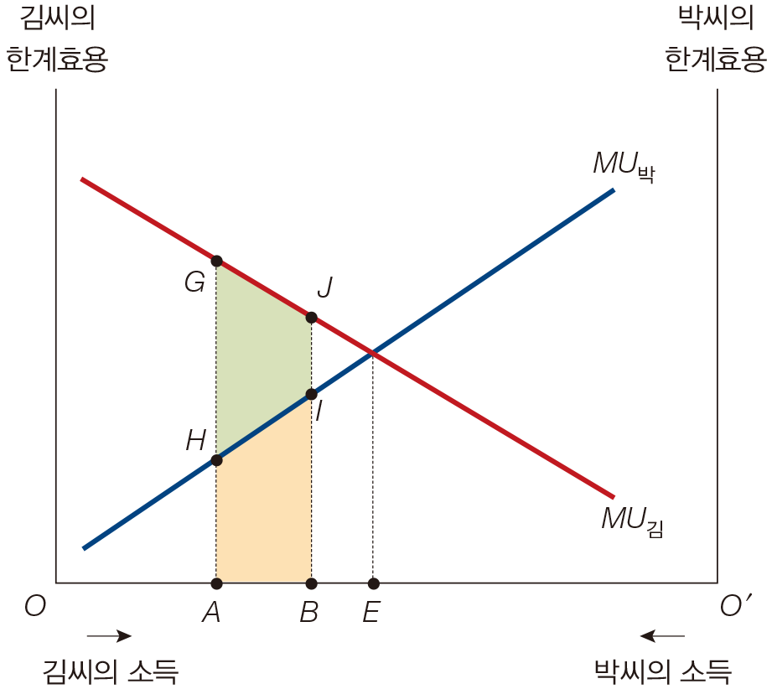
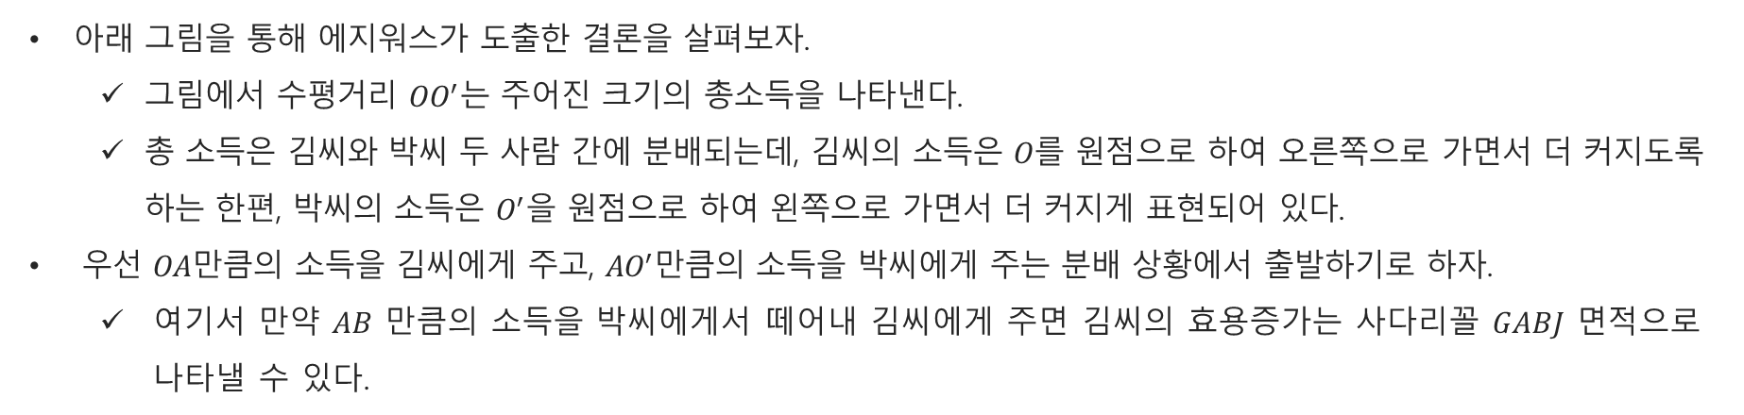
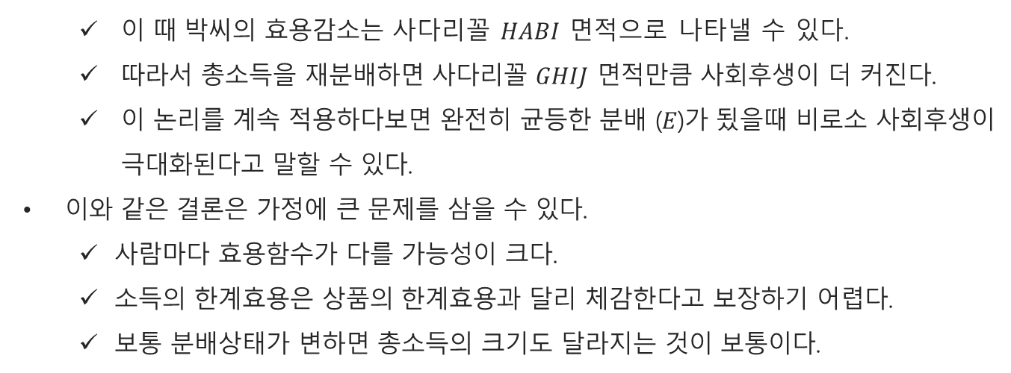
공리주의적 최적분배이론
아래 그림을 통해 에지워스가 도출한 결론을 살펴보자.
그림에서 수평거리 $OO^{′}$는 주어진 크기의 총소득을 나타낸다.
총 소득은 김씨와 박씨 두 사람 간에 분배되는데, 김씨의 소득은 $O$를 원점으로 하여 오른쪽으로 가면서 더 커지도록 하는 한편, 박씨의 소득은 $O^{′}$을 원점으로 하여 왼쪽으로 가면서 더 커지게 표현되어 있다.
우선 $OA$만큼의 소득을 김씨에게 주고, $AO^{′}$만큼의 소득을 박씨에게 주는 분배 상황에서 출발하기로 하자.
여기서 만약 $AB$ 만큼의 소득을 박씨에게서 떼어내 김씨에게 주면 김씨의 효용증가는 사다리꼴 $GABJ$ 면적으로 나타낼 수 있다.
이 때 박씨의 효용감소는 사다리꼴 $HABI$ 면적으로 나타낼 수 있다.
따라서 총소득을 재분배하면 사다리꼴 $GHIJ$ 면적만큼 사회후생이 더 커진다.
이 논리를 계속 적용하다보면 완전히 균등한 분배 ($E$)가 됬을때 비로소 사회후생이 극대화된다고 말할 수 있다.
이와 같은 결론은 가정에 큰 문제를 삼을 수 있다.
사람마다 효용함수가 다를 가능성이 크다.
소득의 한계효용은 상품의 한계효용과 달리 체감한다고 보장하기 어렵다.
보통 분배상태가 변하면 총소득의 크기도 달라지는 것이 보통이다.
<에지워스의 최적분배>

Slide 12
Section 3. 불평등도지수

Slide 13
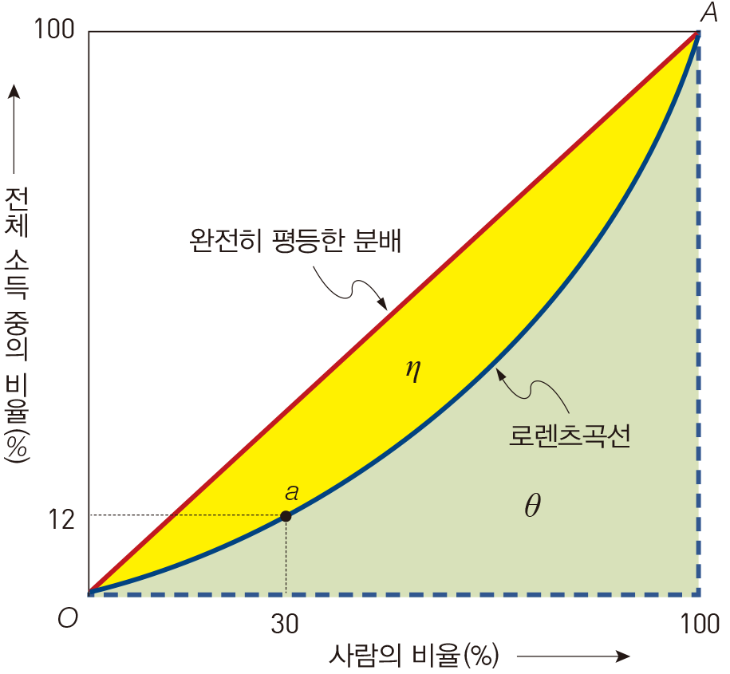
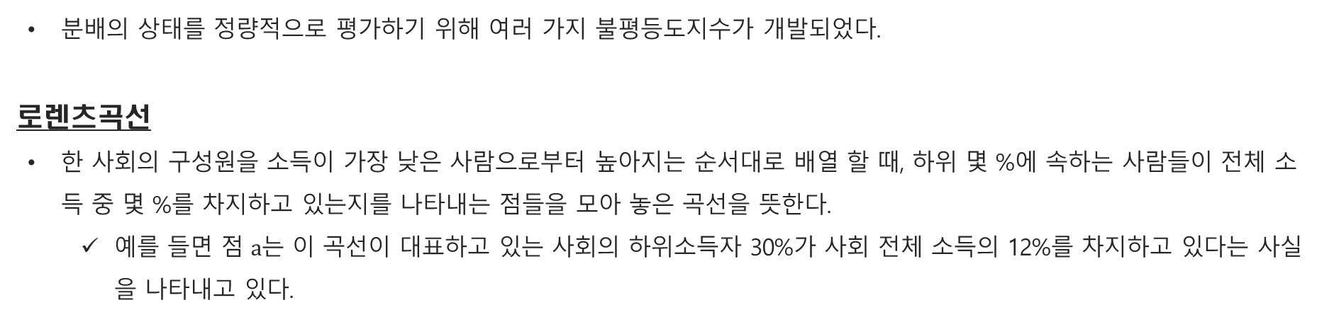
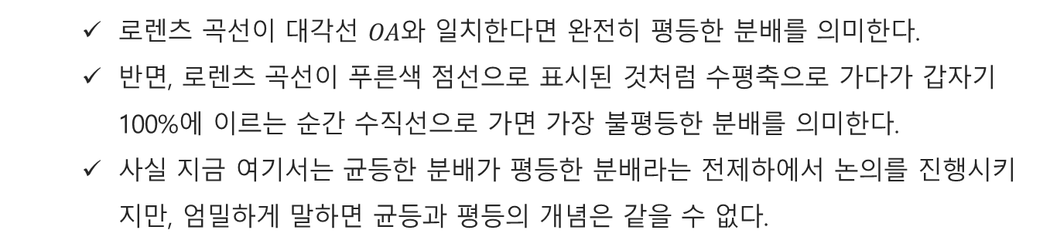
불평등도지수
분배의 상태를 정량적으로 평가하기 위해 여러 가지 불평등도지수가 개발되었다.
로렌츠곡선
한 사회의 구성원을 소득이 가장 낮은 사람으로부터 높아지는 순서대로 배열 할 때, 하위 몇 %에 속하는 사람들이 전체 소득 중 몇 %를 차지하고 있는지를 나타내는 점들을 모아 놓은 곡선을 뜻한다.
예를 들면 점 $a$는 이 곡선이 대표하고 있는 사회의 하위소득자 30%가 사회 전체 소득의 12%를 차지하고 있다는 사실을 나타내고 있다.
로렌츠 곡선이 대각선 $OA$와 일치한다면 완전히 평등한 분배를 의미한다.
반면, 로렌츠 곡선이 푸른색 점선으로 표시된 것처럼 수평축으로 가다가 갑자기 100%에 이르는 순간 수직선으로 가면 가장 불평등한 분배를 의미한다.
사실 지금 여기서는 균등한 분배가 평등한 분배라는 전제하에서 논의를 진행시키지만, 엄밀하게 말하면 균등과 평등의 개념은 같을 수 없다.
<로렌츠 곡선>

Slide 14
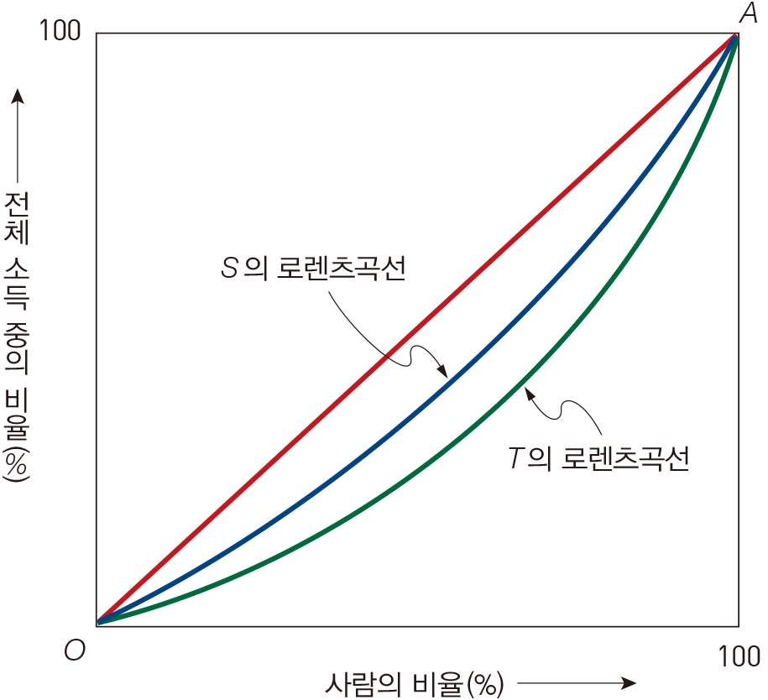
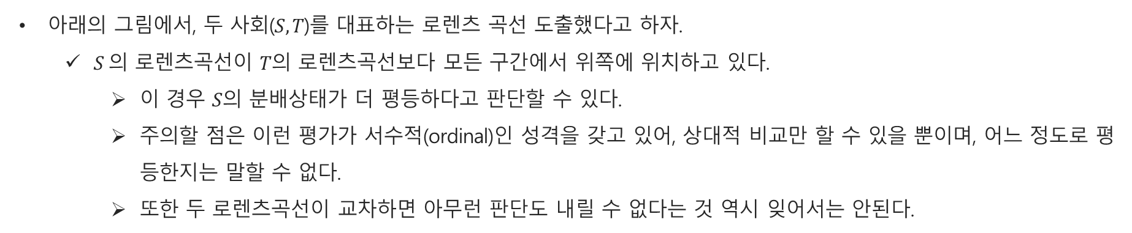
불평등도지수
아래의 그림에서, 두 사회($S, T$)를 대표하는 로렌츠 곡선 도출했다고 하자.
$S$의 로렌츠곡선이 $T의$ 로렌츠곡선보다 모든 구간에서 위쪽에 위치하고 있다.
이 경우 $S$의 분배상태가 더 평등하다고 판단할 수 있다.
주의할 점은 이런 평가가 서수적(ordinal)인 성격을 갖고 있어, 상대적 비교만 할 수 있을 뿐이며, 어느 정도로 평등한지는 말할 수 없다.
또한 두 로렌츠곡선이 교차하면 아무런 판단도 내릴 수 없다는 것 역시 잊어서는 안된다.
로렌츠곡선의 상대적 위치를 보고 불평등도를 평가하는 것은 주관적 가치판단을 최소한으로 하여 높은 객관성을 유지할 수 있다는 장점을 갖는다.
그러나 실제 상황에서는 로렌츠곡선들이 서로 교차하여 명백한 판단을 내릴 수 없는 경우를 많이 보게 된다.
이러한 이유로 기수적(cardinal)평가 방법을 쓰는 것이 보통이다.
기수적 평가방법은 불평등 정도를 구체적인 수치로 나타낸다.
<로렌츠 곡선의 비교>

Slide 15
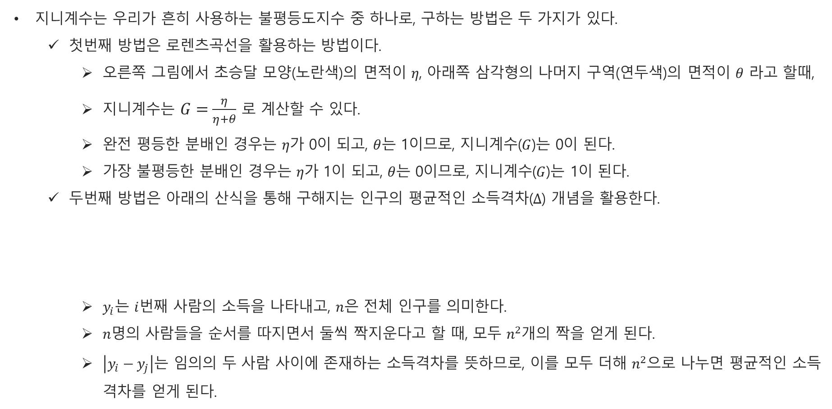
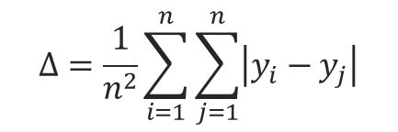
지니계수
지니계수는 우리가 흔히 사용하는 불평등도지수 중 하나로, 구하는 방법은 두 가지가 있다.
첫번째 방법은 로렌츠곡선을 활용하는 방법이다.
오른쪽 그림에서 초승달 모양(노란색)의 면적이 $η$, 아래쪽 삼각형의 나머지 구역(연두색)의 면적이 $θ$ 라고 할때,
지니계수는 $G=\frac{η}{η+θ}$ 로 계산할 수 있다.
완전 평등한 분배인 경우는 $η$가 0이 되고, $θ$는 1이므로, 지니계수($G$)는 0이 된다.
가장 불평등한 분배인 경우는 $η$가 1이 되고, $θ$는 0이므로, 지니계수($G$)는 1이 된다.
두번째 방법은 아래의 산식을 통해 구해지는 인구의 평균적인 소득격차($Δ$) 개념을 활용한다.
$y_{i}$는 $i$번째 사람의 소득을 나타내고, $n$은 전체 인구를 의미한다.
$n$명의 사람들을 순서를 따지면서 둘씩 짝지운다고 할 때, 모두 $n^{2}$개의 짝을 얻게 된다.
$\left|y_{i}−y_{j}\right|$는 임의의 두 사람 사이에 존재하는 소득격차를 뜻하므로, 이를 모두 더해 $n^{2}$으로 나누면 평균적인 소득격차를 얻게 된다.
<로렌츠 곡선>
$$Δ=\frac{1}{n^{2}}\sum_{i=1}^{n}{\sum_{j=1}^{n}{\left|y_{i}−y_{j}\right|}}$$

Slide 16

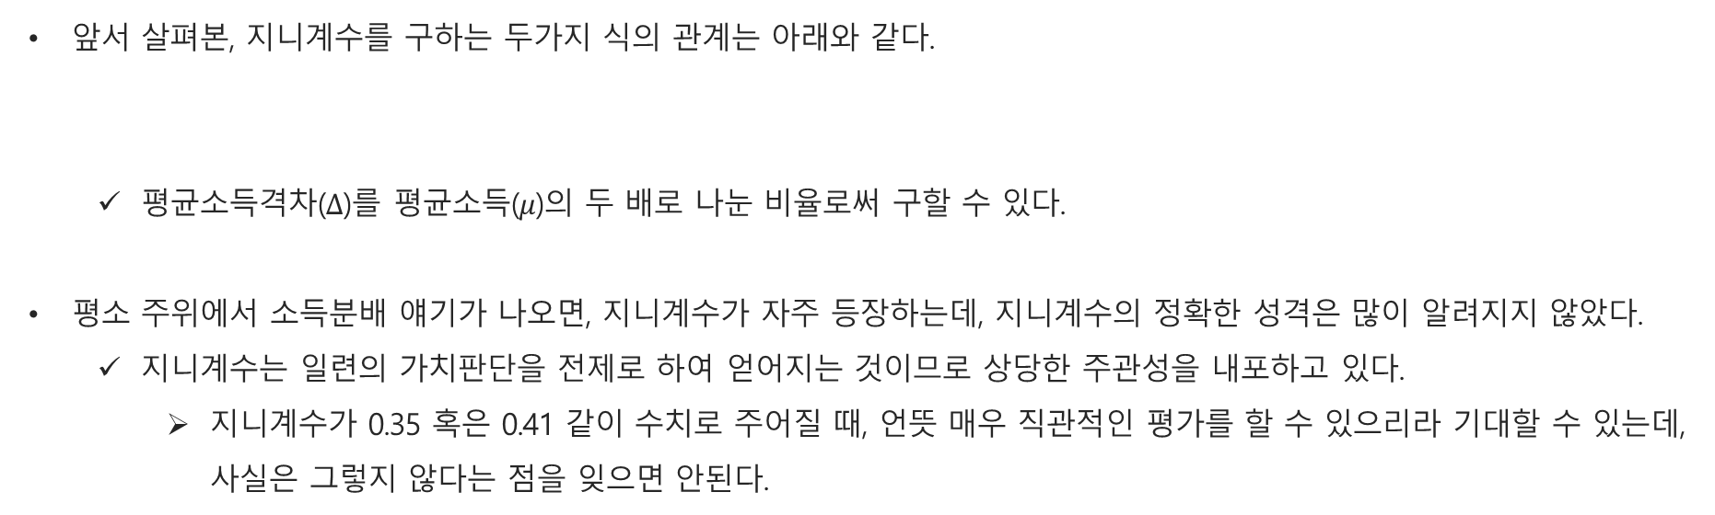
지니계수
앞서 살펴본, 지니계수를 구하는 두가지 식의 관계는 아래와 같다.
평균소득격차($Δ$)를 평균소득($μ$)의 두 배로 나눈 비율로써 구할 수 있다.
평소 주위에서 소득분배 얘기가 나오면, 지니계수가 자주 등장하는데, 지니계수의 정확한 성격은 많이 알려지지 않았다.
지니계수는 일련의 가치판단을 전제로 하여 얻어지는 것이므로 상당한 주관성을 내포하고 있다.
지니계수가 0.35 혹은 0.41 같이 수치로 주어질 때, 언뜻 매우 직관적인 평가를 할 수 있으리라 기대할 수 있는데, 사실은 그렇지 않다는 점을 잊으면 안된다.
$$G=\frac{Δ}{2μ}$$

Slide 17
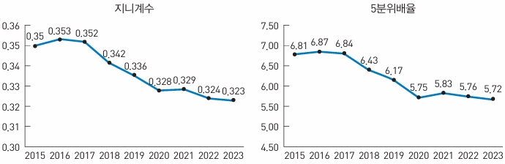
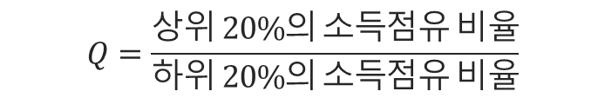
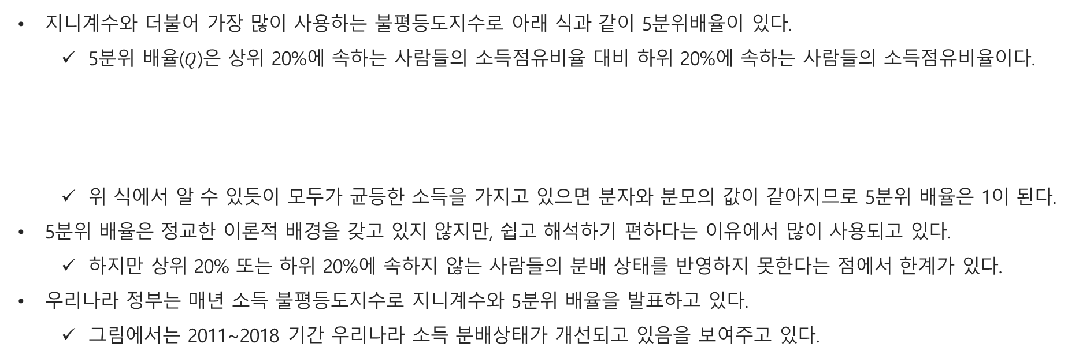
5분위 배율
지니계수와 더불어 가장 많이 사용하는 불평등도지수로 아래 식과 같이 5분위배율이 있다.
5분위 배율($Q$)은 상위 20%에 속하는 사람들의 소득점유비율 대비 하위 20%에 속하는 사람들의 소득점유비율이다.
위 식에서 알 수 있듯이 모두가 균등한 소득을 가지고 있으면 분자와 분모의 값이 같아지므로 5분위 배율은 1이 된다.
5분위 배율은 정교한 이론적 배경을 갖고 있지 않지만, 쉽고 해석하기 편하다는 이유에서 많이 사용되고 있다.
하지만 상위 20% 또는 하위 20%에 속하지 않는 사람들의 분배 상태를 반영하지 못한다는 점에서 한계가 있다.
우리나라 정부는 매년 소득 불평등도지수로 지니계수와 5분위 배율을 발표하고 있다.
그림에서는 2011~2018 기간 우리나라 소득 분배상태가 개선되고 있음을 보여주고 있다.
$$Q=\frac{상위 20\%의 소득점유 비율}{하위 20\%의 소득점유 비율}$$
우리나라 지니계수는 2015년 0.35에서 2023년에는 0.323로 낮아졌다.
5분위 배율도 같은기간 6.81에서 5.72까지 낮아졌다.
<우리나라의 소득 불평등도지수 변화 추이>

Slide 18
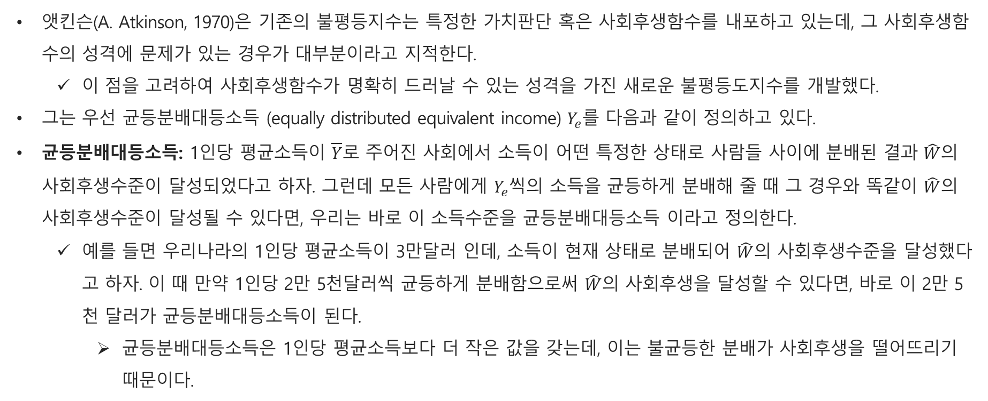
앳킨슨 지수
앳킨슨(A. Atkinson, 1970)은 기존의 불평등지수는 특정한 가치판단 혹은 사회후생함수를 내포하고 있는데, 그 사회후생함수의 성격에 문제가 있는 경우가 대부분이라고 지적한다.
이 점을 고려하여 사회후생함수가 명확히 드러날 수 있는 성격을 가진 새로운 불평등도지수를 개발했다.
그는 우선 균등분배대등소득 (equally distributed equivalent income) $Y_{e}$를 다음과 같이 정의하고 있다.
균등분배대등소득: 1인당 평균소득이 $\overline{Y}$로 주어진 사회에서 소득이 어떤 특정한 상태로 사람들 사이에 분배된 결과 $\hat{W}$의 사회후생수준이 달성되었다고 하자. 그런데 모든 사람에게 $Y_{e}$씩의 소득을 균등하게 분배해 줄 때 그 경우와 똑같이 $\hat{W}$의 사회후생수준이 달성될 수 있다면, 우리는 바로 이 소득수준을 균등분배대등소득 이라고 정의한다.
예를 들면 우리나라의 1인당 평균소득이 3만달러 인데, 소득이 현재 상태로 분배되어 $\hat{W}$의 사회후생수준을 달성했다고 하자. 이 때 만약 1인당 2만 5천달러씩 균등하게 분배함으로써 $\hat{W}$의 사회후생을 달성할 수 있다면, 바로 이 2만 5천 달러가 균등분배대등소득이 된다.
균등분배대등소득은 1인당 평균소득보다 더 작은 값을 갖는데, 이는 불균등한 분배가 사회후생을 떨어뜨리기 때문이다.

Slide 19

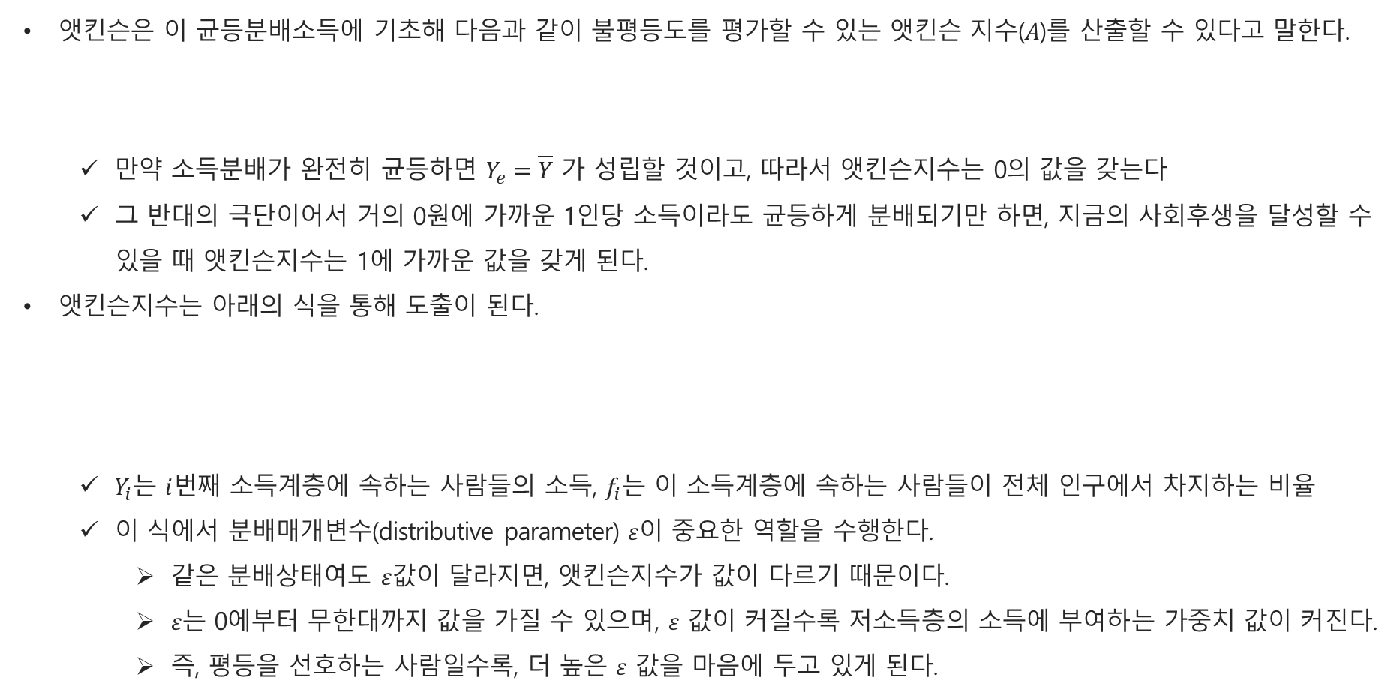
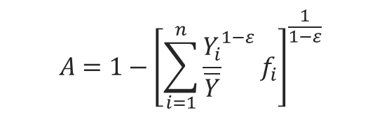
앳킨슨 지수
앳킨슨은 이 균등분배소득에 기초해 다음과 같이 불평등도를 평가할 수 있는 앳킨슨 지수($A$)를 산출할 수 있다고 말한다.
만약 소득분배가 완전히 균등하면 $Y_{e}=\overline{Y}$ 가 성립할 것이고, 따라서 앳킨슨지수는 0의 값을 갖는다
그 반대의 극단이어서 거의 0원에 가까운 1인당 소득이라도 균등하게 분배되기만 하면, 지금의 사회후생을 달성할 수 있을 때 앳킨슨지수는 1에 가까운 값을 갖게 된다.
앳킨슨지수는 아래의 식을 통해 도출이 된다.
$Y_{i}$는 $i$번째 소득계층에 속하는 사람들의 소득, $f_{i}$는 이 소득계층에 속하는 사람들이 전체 인구에서 차지하는 비율
이 식에서 분배매개변수(distributive parameter) $ε$이 중요한 역할을 수행한다.
같은 분배상태여도 $ε$값이 달라지면, 앳킨슨지수가 값이 다르기 때문이다.
$ε$는 0에부터 무한대까지 값을 가질 수 있으며, $ε$ 값이 커질수록 저소득층의 소득에 부여하는 가중치 값이 커진다.
즉, 평등을 선호하는 사람일수록, 더 높은 $ε$ 값을 마음에 두고 있게 된다.
$$A=1−\frac{Y_{e}}{\overline{Y}}$$
$$A=1−{\left[\sum_{i=1}^{n}{{\frac{Y_{i}}{\overline{Y}}}^{1−ε}}f_{i}\right]}^{\frac{1}{1−ε}}$$

Slide 20
Section 4. 불평등 발생의 원인

Slide 21
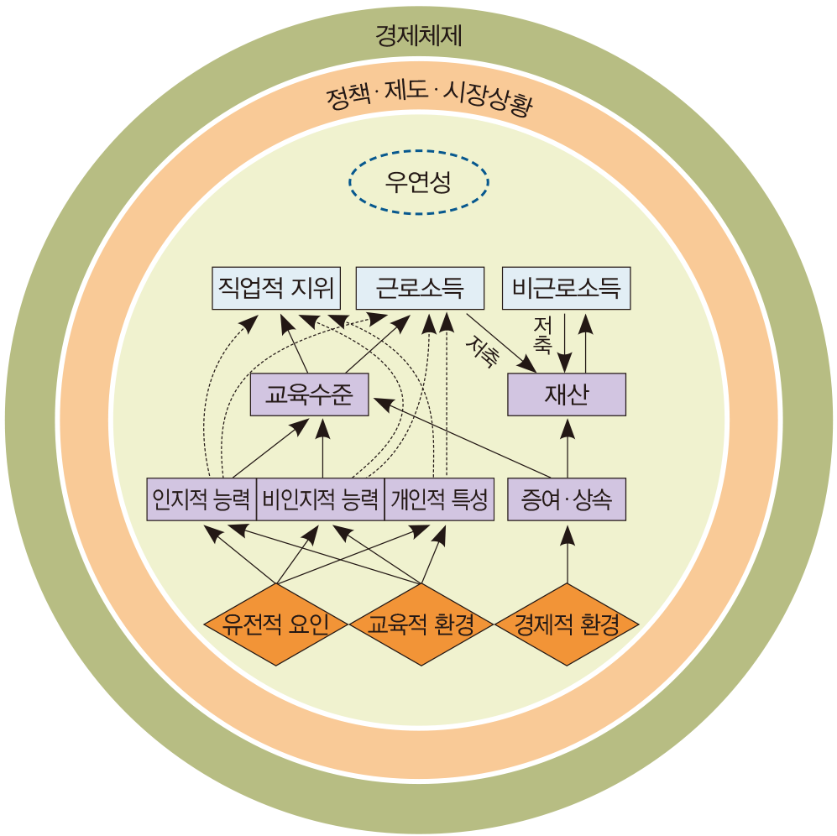
개인적요인
소득분배 혹은 경제적지위의 불평등을 발생시키는 원인은 크게 개인적 요인과 사회적 요인, 두 범주로 나누어 볼 수 있다.
개인적 요인
원초적 단계: 인생의 가장 원초적인 단계에서 발생하는 불평등의 원인들은 다음과 같이 세 가지로 정리해 볼 수 있다.
유전적 요인: 태어날 때부터 갖고 있는 유전자가 경제적 지위에 영향을 주는 것을 말한다.
교육적 환경: 후천적 성장과정이 그의 경제적 지위에 영향을 주는 것을 말한다.
경제적 환경: 유복한 집안에서 태어난 사람은 교육 기회 혹은 다른 측면에서 유리한 여건을 갖는 것을 말한다.
그림에서 가장 안쪽에 있는 것이 개인적 차원에서 발생하는 불평등 요인이다.
원초적 요인들이 싹터 불평등이 중간단계의 차이로 이어지고, 결국은 맨 윗줄에 있는 경제적 지위의 결정요인으로 귀착되는 것을 보여주고 있다.
결국 개인적인 차원에서의 불평등의 싹은 가정에서 출발한다.
어떤 사람이 어느 가정에서 어떤 소질을 가지고 태어났느냐가 그 사람의 경제적인 장래를 좌우한다는 말이다.
가정이 개인적 차원에서 발생하는 불평등에 얼마나 중요한지 알 수 있다.
<불평등 발생경로>

Slide 22
개인적요인
중간적 단계: 유전적 요인과 교육적 환경에 따라 어떤 개인의 능력이 달라질 수 있다고 배웠는데, 이 능력은 인지능력과 비인지 능력으로 나누어 볼 수 있다.
인지능력: 언어와 숫자를 능숙하게 구사하는지, 이해력, 논리력, 추리력 등을 뜻한다.
비인지능력: 지적인 능력 외의 넓은 의미에서의 능력을 말하며, 성취동기, 신체능력, 심리적 요인 등을 포함한다.
유전적 요인과 교육적 환경은 개인의 능력 뿐 아니라 개인의 특성에도 많은 영향을 준다.
말하는 방식, 옷 입는 방식, 행동거지 등을 예로 들 수 있는데, 이런 것들을 능력이라고 말할 수는 없지만, 경제적 지위를 결정하는데 영향을 미치는 것은 분명하다.
개인의 능력 혹은 개인의 특성이 교육수준에 영향을 미치지 않고, 곧바로 경제적 지위에 영향을 미칠 수도 있는데 이 경로는 점선으로 나타나 있다. (전 슬라이드의 ‘불평등 발생경로’ 그림)
그림의 오른쪽에는 세 번째 불평등 요인은 경제적 환경의 차이가 증여와 상속의 과정을 거쳐 재산상의 차이로 이어진다.
부모가 자신의 경제적 지위를 자식에게 물려주는 경우를 흔히 볼 수 있다.
부모가 자녀의 교육비를 부담하는 것도 증여행위의 일종이라고 볼 수 있는데, 그렇다면 경제적 환경은 교육수준에도 어느정도 영향을 미친다고 할 수 있다.

Slide 23
개인적요인
경제적 지위의 격차: 어떤 사람의 경제적 지위는 소득에 크게 영향을 받는데, 소득은 근로소득과 비근로소득으로 나누어 생각할 수 있다. 또 경제적 지위가 소득의 크기에 의해서만 결정되지는 않고, 직업적 지위도 중요한 결정 요인이다.
그림에서 볼 수 있듯이, 직업적 지위와 근로소득의 결정에 직접적인 영향을 미치는 것이 바로 교육수준이다.
전체적으로 그림에서 왼편에는 불평등의 발생경로가 비물질적인 경우를 나타내고, (인지, 비인지, 개인특성 등) 오른편에는 불평등의 발생경로가 물질적 경로인 경우를 나타내고 있다 (증여, 상속 등)
번외로 전체적인 과정에서 우연성이라는 것도 중요한 변수이다.
좋은 가정에서 태어나 훌륭한 교육을 받은 사람도 불으로 인해 경제적 몰락을 경험할 수 있고,
어려운 가정에서 태어났지만 어떤 우연으로 인해 부자가 되는 경우가 있을 수 있다.

Slide 24
사회적요인
경제적 지위의 불평등은 한 사람이 배경으로 하고 있는 사회적 상황에 의해서도 경제적 지위가 좌우될 가능성이 크다.
사회적 요인은 체제 내적인 것과 체제 그 자체와 관련된 것으로 나누어 볼 수 있다.
체제 내적 요인: 경제체제 내부에서 정부 정책, 제도 설계, 시장 상황과 관련된 수많은 요인들이 있다.
정부의 정책에 따라 분배상태가 달라질 수 있다.
누진세, 소득세, 사회복지제도 등은 분배의 평등화를 가져오는데 기여한다.
반면 인두세 같은 경우는 불평등을 심화시키도 한다.
정부가 채택하는 경제정책의 기조에 따라 분배상태가 달라지기도 한다.
우리나라는 지난 수십년 동안 채택해온 개발전략은 빠른 성장을 강조하고, 분배에 관한 논의는 뒷전이었다.
노동시장의 상황에 따라 분배상태가 달라지기도 한다.
어떤 사람의 능력이 그 사회에서 인정받지 못한다면 경제적 지위는 떨어지게 된다.
자원 간 상대가격구조 변화에 따라 분배상태가 달라지기도 한다.
어떤 사람이 많이 소비하고 있는 물품의 가격이 오르면 그 사람의 실질소득은 어쩔 수 없이 떨어지게 된다.
그 외에도 차별, 부정부패 등과 같은 사회적 여건도 분배상태에 영향을 준다.
미국에서의 인종차별, 우리나라에서의 인종차별 등을 대표적인 예로 들 수 있다.

Slide 25
사회적요인
체제 자체의 성격: 어떤 사회가 채택하고 있는 경제체제 그 자체의 성격이 분배 상태에 영향을 미칠 수 있다.
대부분의 일을 시장기능에 맡기는 순수한 자본주의체제보다 정부가 일정한 역할을 맡고 있는 혼합경제체제에서의 분배상태가 보다 평등화된 양상일 것이라고 기대할 수 있다.
반면, 오히려 정부의 개입이 분배상태를 도리어 더욱 불평등하게 만들 가능성도 분명히 있다.
또한 이론에서 논의되는 이상적인 사회주의체제가 실현될 수 있다면 자본주의체제에 비해 더욱 평등화된 분배상태를 달성할지도 모른다.
그러나 경험적으로 옛 소련과 동유럽에서 시험된 바 있는 사회주의체제가 몰락할 수 밖에 없었던 중요한 이유 중 하나가 불공평한 분배였다는 점을 생각하면, 이론에서 보이는 사회주의가 실현될 수 있을지 회의를 가질 수 밖에 없다.

Slide 26
불평등 요인의 제거 가능성
개인적 차원
지금까지 살펴 본대로 불평등을 일으키는 원인은 가정이라는 울타리 안에서 돋아난다.
이 중 특히 유전적 요인은 주어지는 것으로, 유전적 격차는 제거하기 힘든 요인이다.
교육적 환경의 격차는 유전적 요인 대비 격차를 줄이기 쉬울지 몰라도 이것 역시 쉬운 일이 아니다.
아기가 태어나자마자 부모로부터 격리해 나라에서 맡아 기르기 전까지는 교육적 환경의 격차를 제거할 수 없다.
인지적 능력과 비인지적 능력의 차이나 개인적 특성의 차이 역시 일단 발생한 것을 제거하기 힘들기는 마찬가지다.
정부에서 아무리 교육에 힘써도 모든 청소년들을 성실한 태도로 만들 수 없고, 또 지능지수를 균등화할 수 없다.
능력이나, 개인적 특성, 교육수준은 평준화가 불가능할 뿐 아니라 바람직하지 않다.
따라서 개인적 차원에서 비물질적 경로를 통해 발생하는 불평등은 그대로 놓아둘 수 밖에 없다는 결론에 이른다.
사회적 차원
사회적 차원에서 발생하는 불평등 요인의 경우, 제거 가능한 것이 대부분이다.
사회 전체가 노력함으로써, 제도나 정책에 의해 생기는 불평등 요인 (차별, 부정부패 등)을 제거해 나갈 수 있다.
평등한 사회를 건설하고자 할 때, 현재 분배상태가 언제든 바뀔 수 있다고 인식하고, 또 모든 것이 개인의 책임이 아니라는 인식이 필요하다.

Slide 27
Thank you

